Slide 1
ППП В ТЕРАКТЕ.
ПО ПРОГРАММЕ ОБУЧЕНИЯ ДИСПЕТЧЕРОВ ЕДИНОЙ ДЕЖУРНО-ДИСПЕТЧЕРСКОЙ СЛУЖБЫ (ЕДДС) МУНИЦИПАЛЬНЫХ ОБРАЗОВАНИЙ И ДЕЖУРНО - ДИСПЕТЧЕРСКИХ СЛУЖБ ОБЪЕКТОВ ЭКОНОМИКИ И ОРГАНИЗАЦИЙ.

Slide 2
Цель ППП спасти как можно больше пострадавших, а не всех пострадавших.

Slide 3
Суть ППП в ОЧАГЕ теракта
заключается в поддержании жизни пострадавших в очаге, на месте происшествия до прибытия медицинских работников.

Slide 4
АКТУАЛЬНОСТЬ темы
Желаемое
Реалии
Выполнение приемов первой помощи до прибытия медицинских сил требуется практически всегда, нередко они оказываются жизненно необходимыми.
ДАЛЕКО НЕ КАЖДЫЙ ЧЕЛОВЕК СПОСОБЕН ОКАЗАТЬ ПП В УСЛОВИЯХ РЕАЛЬНОЙ ЧС, тем более террористического акта

Slide 5
СНЕЖНЫЙ КОМ СТРАШНЫХ ПРОБЛЕМ…
НЕ МОЖЕТЕ СПРАВИТЬСЯ с паникой или ступором – выполняйте главную задачу:
БЕГИ, СПАСАЙСЯ.

Slide 6
ЧУВСТВУЕШЬ ЧТО ХОЧЕШЬ И МОЖЕШЬ ПОМОЧЬ –
справься с волнением ДЕЙСТВИЕМ.

Slide 7
3 основные проблемы в теракте:
• Внешняя угроза
• Кровотечения
• Проблемы с дыханием

Slide 8
Трёхшаговый алгоритм:
1.стой, осмотрись, проверь угрозы. (Если погибнешь, то как поможешь пострадавшему?)
2.проверь у пострадавшего сознание
3. нет сознания – проверь дыхание. Не начинай действия, если не знаешь как его закончить. (куда тащить? Как? И т.д.)

Slide 9
СОРТИРОВКА
Результат сортировки – все пострадавшие условно разбиты на 3 группы:
В сознании
Без сознания с дыханием
Без сознания и без дыхания

Slide 10

Для 1-х – остановить кровотечение, перевести в удобную позу, ждать помощи
На наличие кровотечений проверяются все пострадавшие, нас интересуют только сильные кровотечения: сплошной струей или фонтаном. Их надо заткнуть лучше тряпкой, если нет просто рукой. Перевязка потом.

Slide 11
Без сознания с дыханием
Для 2-х – боковое положение, остановить кровотечение, если оно есть, ждать помощи

Slide 12
Без сознания и без дыхания
Для 3-х – реанимация… Особенность ППП в теракте в том, что эта категория помощь как правило, не получает, на них просто нет ресурсов.

Slide 13
Эвакуация.
Главный принцип – быстро.
Как – вопрос второстепенный. Приоритетный способ – волочение за руки.

Slide 14
Что должно быть итогом нашей помощи?
Где вы, там не опасно, если опасно – эвакуация
Все, кто без сознания и дышит – на боку
Все кровотечения остановлены

Slide 15
Что делать с ушибами, вывихами и переломами?
Экстренная эвакуация
Аутофиксация и эвакуация
Или покой в удобной позе до прибытия медиков

Slide 16
Что делать с ожогами?
Ожоги – последнее в этом ряду, чем надо заниматься.
Охладить водой, или мокрой тряпкой.
Потом неплотно замотать полиэтиленом.
Все остальное оставить медикам.

Slide 17
Как оказывать ППП в толпе?
Толпа – это скопление людей с неконтролируемыми действиями.
В толпе нет объединяющей цели.
Но есть взаимная связь внимания к обще интересному объекту и схожее эмоциональное состояние. В толпе происходит заражение общим настроением.
Отсюда вывод: ППП оказывается вне толпы.

Slide 18
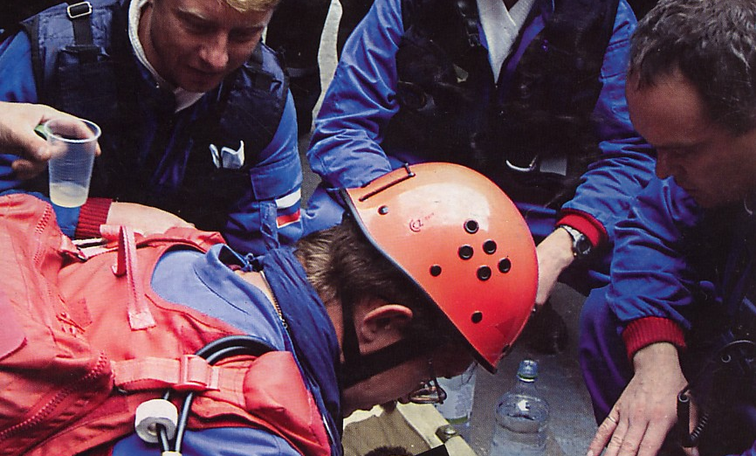
ГКЗ Кабардино-Балкарская противопожарно-спасательная служба.
2019 год

